Slide 1

信息检索
主讲人： 单承伟
单 位：大连理工大学图书馆

Slide 2
第二章 文献检索方法
文献检索流程
文献检索技术
数据库基本功能
数据库个性化功能
检索结果输出及利用

Slide 3
文献检索流程
文献检索
分析课题
选择检索工具（数据库）
确定检索词
构建检索提问式
上机检索并调整策略
输出检索结果

Slide 4
文献检索流程
——Ⅰ. 分析课题
检索内容：学科、主题内容
检索范围：文献类型、时间范围、语种等。
利用已有的文献：
借助专著、百科全书、综述性文献等获得对该领域的背景知识和相关名词术语作以全面的了解。

Slide 5
文献检索流程
——Ⅱ. 选择检索工具
1
学科、文献类型、检索途径
检索工具覆盖的学科范围：
符合课题内容
检索工具收录的文献类型：
期刊、学位论文、会议文献、专利文献…
检索工具所提供的检索途径、检索功能：
能够满足课题需求

Slide 6
文献检索流程
——Ⅱ. 选择检索工具
2
常用的中文检索工具
中国知网平台(CNKI)、万方平台、维普
中国科学引文索引（CSCD）
中文社会科学引文索引（CSSCI）

Slide 7
文献检索流程
——Ⅱ. 选择检索工具
3
常用的外文检索工具
综合类：WOS系列、Scopus数据库
工程类：Ei Village
化学化工类：SciFinder Scholar
物理、电、计算机、控制类：INSPEC (WOS平台)
数学类：MathSciNet
专利类：Derwent Innovations Index(DII)
学位论文类：PQDT

Slide 8
文献检索流程
——Ⅱ. 选择检索工具
文摘型 VS.全文型
数据来源于全球众多出版社，文献覆盖范围广
收录的数据有严格的筛选
深层次加工比较好，检索途径多
数据多来源于某个或多个出版社
可直接提供全文
※建议首选文摘索引型数据库检索， 看文摘筛选文献，再选择下载全文

Slide 9
文献检索流程
——Ⅲ. 确定检索词
1
选择主要概念
关键词的选取，通常取自课题名称中重要的词、采用的具体技术/方法、创新点、研究对象、材料、方法、过程、条件等。

Slide 10
文献检索流程
——Ⅲ. 确定检索词
2
选词注意事项
避免使用泛指含义的字：如：“性能”、“研究”、“方法”等
尽量使用规范化词语表述：学科的专用术语、规范用语
避免使用过长的词组和句子

Slide 11
文献检索流程
——Ⅲ. 确定检索词
3
排除重复概念
例：项目“河豚毒素的液相色谱分析”
从该项目名称上看，其主要概念为“河豚毒素”、“液相色谱”和“分析”， 但由于液相色谱本身就是一种分析方法，它隐含了“分析”这一概念。
——主要概念：河豚毒素、液相色谱

Slide 12
文献检索流程
——Ⅲ. 确定检索词
4
找出隐含概念
例1：项目“重庆综合防灾研究”
重庆：由于重庆是一个城市，该项目实际为“城市综合防灾的研究”
灾害：地震、洪水、火灾
研究：决策支持系统、专家系统
所采用的研究手段是决策支持系统和专家系统。
——主要概念：
城市、地震、洪水、火灾 、决策支持系统、专家系统

Slide 13
文献检索流程
——Ⅲ. 确定检索词
4
找出隐含概念
例2：项目“壳聚糖的烷基化改性”
烷基化：包括“N-烷基化”与“O-烷基化”
其中“O-烷基化”也属于“醚化”反应
——主要概念：
壳聚糖、烷基化、醚化
检索式： 壳聚糖 and (烷基化 or 醚化)

Slide 14
文献检索流程
——Ⅳ. 构建检索提问式
检索提问式：
包含检索词及检索词之前的组配运算
检索式的组配方式：
（1）数据库提供点选方式的检索词组配运算
（2）自行构建检索词之间的组配运算

Slide 15
文献检索流程
——Ⅴ. 调整策略
1
检索结果篇数过多
调整限定字段 ：全文→所有字段→文摘→主题或关键词→题名
增加主题概念：增加AND运算
尝试采用下位概念：增加检索词的专指度
尝试用位置算符：限定检索词出现的位置

Slide 16
文献检索流程
——Ⅴ. 调整策略
2
检索结果篇数过少
删减次要的概念词汇，减少AND运算
增加同义概念，增加OR运算
尝试进行截词检索
尝试选用上位概念或相关概念
取消某些限定条件，如：字段限定、年代限定等

Slide 17
信息检索
主讲人： 单承伟
单 位：大连理工大学图书馆

Slide 18
第二章 文献检索方法
文献检索流程
文献检索技术
数据库基本功能
数据库个性化功能
检索结果输出及利用

Slide 19
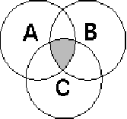
文献检索技术
——Ⅰ. 逻辑算符
1
逻辑“与”运算
通常用“AND”或“*”算符表示，逻辑算符连接的检索词必须同时出现在记录中。
例：A AND B AND C 或 A * B * C
表示检出同时含有A、B、C三个检索词的记录

Slide 20
文献检索技术
——Ⅰ. 逻辑算符
2
逻辑“或”运算
通常用“OR”或“+”算符表示，算符连接的检索词任一出现在记录中都算命中。
A OR B OR C 或 A + B + C
表示检出所有含有A或B或C词的记录。
此运算符适于连接有同义关系或相关关系的词。

Slide 21
文献检索技术
——Ⅰ. 逻辑算符
3
逻辑“非”运算
通常用“NOT”或“-”算符表示，排除算符后面的检索词。
A NOT B 或A - B表示检出含有A词但同时不含有B词的记录。
此运算符用于排除那些含有某个特定检索词的记录，但要注意不同的数据库对逻辑算符的运算优先次序不同，避免错误运算。
（A OR B）NOT C

Slide 22
文献检索技术
——Ⅰ. 逻辑算符
4
使用逻辑算符注意事项
三种算符可同时在一个检索式中使用，也可单独使用。
不同的数据库运算优先次序可能不同，通常逻辑算符的优先级为：
NOT>AND>OR
在逻辑组配时，算符的两侧必须各留有一个空格
注意有些系统对运算符的大小写敏感

Slide 23
文献检索技术
——Ⅰ. 逻辑算符
5
优先运算用“（）”表示
在含有多个运算的检索式中，可以用“（）”将需要优先运算的部分括上，系统会优先运算“（）”中的部分，然后再按照NOT, AND, OR的顺序或系统指定的顺序进行运算。
如： (behaviour OR behavior) AND human
※逻辑算符的优先级为 （）>NOT>AND>OR

Slide 24
文献检索技术
——Ⅱ. 选择检索字段
1
常用的检索字段
题名(Title ) 、责任者(Author)、主题(Subject)、
摘要( Abstract ) 、关键词( Keywords ) 、来源(Source)、所有字段( All Fields )、全文(Full Text)等。
一般情况下首选主题字段进行检索,以达到较高的查准率和查全率

Slide 25
文献检索技术
——Ⅲ. 截词符与通配符
1
截词符（Truncation）
用来检索词尾相同或词根相同的词，通常用“*” 表示，一个“*”可以代表零至多个字符
例：h*emoglobin 可以检到 ：
hemoglobin
haemoglobin
hemidemiphosphorylmontotremoglobin等

Slide 26
文献检索技术
——Ⅲ. 截词符与通配符
2
通配符（Wildcard）
用来代替某个不确定字符，通常用“?” 代表，通常一个“?”只代表一个字符
例：wom?n 可以检索到 ：
woman
women

Slide 27
文献检索技术
——Ⅲ. 截词符与通配符
3
词干检索（Stem search）
用来检索词干相同的词， 通常用“$”表示
例：$management 可以检索到
manage, managed,
manager, managers,
managing, management等

Slide 28
文献检索技术
——Ⅳ. 位置算符
1
”With”算符
通常用A (nW) B表示
“(nW)”两侧的检索词必须按前后顺序出现在记录中，不能颠倒，且两词之间允许插入0-n个其他词。
例如：“light (4W) rail”表示light与rail之间最多可插入0-4个词，但位置不能颠倒

Slide 29
文献检索技术
——Ⅳ. 位置算符
2
“Near”算符
通常用 A（nN）B
表示“（nN）”两侧的检索词前后位置可以颠倒，在两词之间允许插入0-n个字。
例如：“computer (N) network”，检中记录可包含
“computer network”
“network computer”

Slide 30
文献检索技术
——Ⅴ. 其它检索运算
词组检索：
使用 “ ” 双引号将检索词组或句子锁定，准确找到完全匹配的文献
匹配度选择：
“精确匹配”与“模糊匹配”
例：
模糊检索著者名为“张山”，命中的记录可能含“张山著”、“张山川”等等，而精确检索只能命中“张山”

Slide 31
文献检索技术
——Ⅵ. 运算优先原则
不同系统运算优先顺序不同, 例:
Scopus系统的运算顺序是：
OR>(W/n, PRE/n)>AND>AND NOT
Ei Village的运算顺序是：
完全按输入的顺序
WOS平台运算顺序是：
NEAR/x>SAME>NOT>AND>OR
优先运算括号内“（）”的规则各系统相同

Slide 32
信息检索
主讲人： 单承伟
单 位：大连理工大学图书馆

Slide 33
第二章 文献检索方法
文献检索流程
文献检索技术
数据库基本功能
数据库个性化功能
检索结果输出及利用

Slide 34
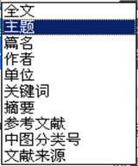
数据库基本功能
——Ⅰ. 基本检索
1
基本检索/快速检索 (Basic Search/Quick Search)
单一检索框，可以进行多字段选择
一次输入的检索词只能出现在同一个字段中
输入多个检索词时一般情况下系统默认为”AND”关系

Slide 35
数据库基本功能
——Ⅱ. 高级检索
1
高级检索(Advanced Search)
检索页面有多个检索框，允许多个检索框之间进行逻辑运算。
检索框之间的逻辑运算，根据布尔运算符（AND/OR/NOT）进行组配，注意系统的优先顺序规则，确保组配之后的运算结果符合检索要求。

Slide 36
数据库基本功能
——Ⅲ. 专家检索
1
专家检索（Expert Search)
系统会有文本框提示，直接输入构建好的检索式进行检索
这种检索方式适合于对检索系统非常熟悉并有复杂检索需求的情况
例：中国知网平台，输入： TI=‘生态’AND SU=‘生态文明’,可以检索到篇名包括“生态”并且主题包括“生态文明”的所有文章

Slide 37
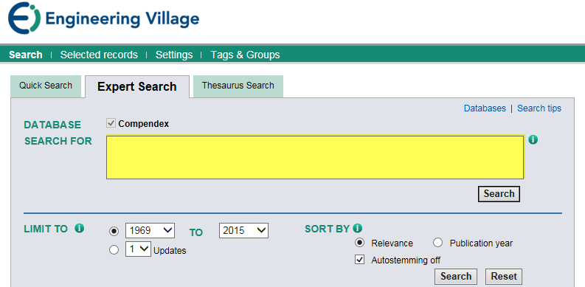

Slide 38
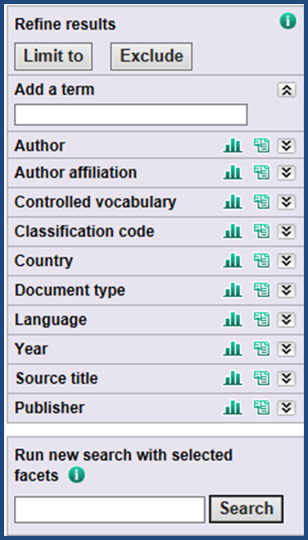
数据库基本功能
——Ⅳ. 二次检索
1
二次检索（Refine Search)
在第一次结果的基础上再次检索（在结果中检索、在结果中去除），是提高检准率的重要方式。
如何能支持检索历史保存，通过二次检索可以有效地利用以前的检索结果，减少重复检索步骤，提高检索效率。

Slide 39
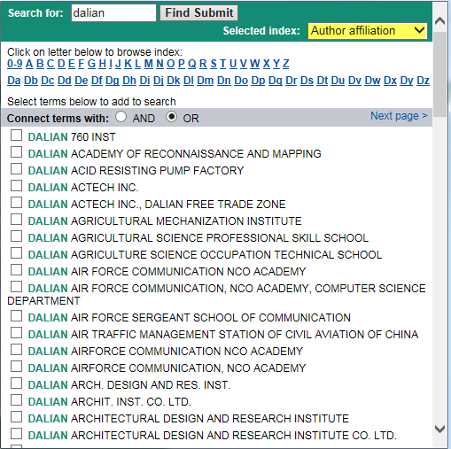
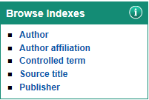
数据库基本功能
——Ⅴ. 浏览导航功能
1
浏览(Browse)——导航功能
字顺浏览：按著者、机构、来源出版物、出版商
学科分类浏览：按学科类别字顺浏览

Slide 40
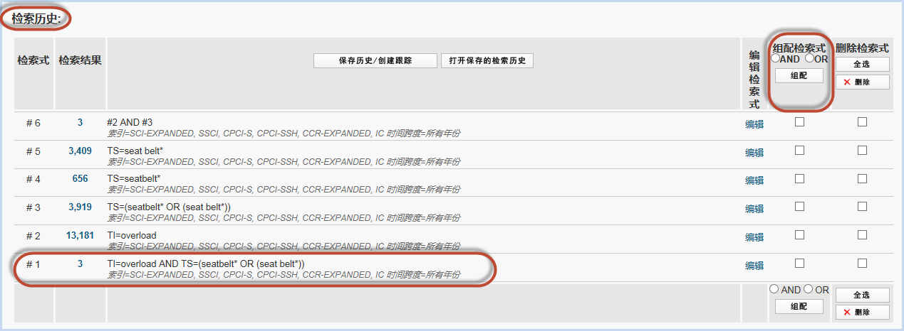
数据库基本功能
——Ⅵ. 检索历史
1
检索历史(Search history)
系统会对本次登录进行的检索式进行保留
可以再次运行检索指令
可以对本次记录的多个检索式进行逻辑组配运算

Slide 41
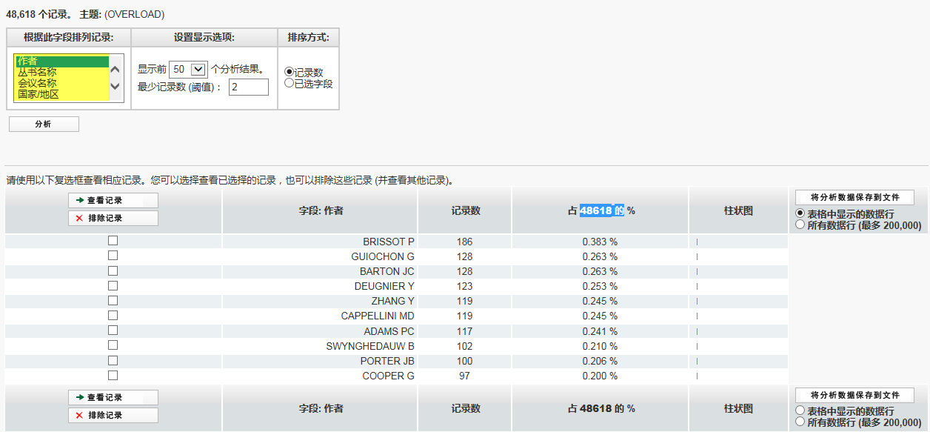
数据库基本功能
——Ⅶ. 数据分析功能
1
分析功能（Analysis Results）
可以对检索的结果进行多种数据分析，包括：
作者分析
机构分析
主题分析
出版物分析
引用分析等

Slide 42
信息检索
主讲人： 单承伟
单 位：大连理工大学图书馆

Slide 43
第二章 文献检索方法
文献检索流程
文献检索技术
数据库基本功能
数据库个性化功能
检索结果输出及利用

Slide 44
数据库个性化功能
注册个人用户
进行预先设置
（设置用户个人研究或学习的主体学科、使用偏好、email地址等）
定制个性化服务

Slide 45
数据库个性化功能
——Ⅰ. 定制服务
界面定制：
根据自己的想法对数据库的个性化服务界面进行定制，即定制用户个性化的首页、个性化显示风格等。
资源定制：
根据自己的需求选择所关注的学科领域及研究主题，选择数据库显示，快速获取所需信息。

Slide 46
数据库个性化功能
——Ⅱ. 存储服务
常用资源存储(Favorite journal/Book list） ：
把关注或常用的资源保存起来，一旦需要可以直接点击浏览，无需再检索。
检索策略存储（Saved Search）：
保存常用的“检索策略”，以备在研究期间随时调用 。
检索结果存储（Save Record）：
便于快速访问，进行二次检索。

Slide 47
数据库个性化功能
——Ⅲ. 推送/通知服务
1
推送方式
Alert：
数据库自动并持续地将符合要求的信息通过email推送，无需登陆数据库就能及时掌握最新的相关信息，推送周期、内容都可以定制。
RSS：
直接将最新的信息即时主动地推送到桌面或在线RSS阅读器中，不必直接访问网站就能得到更新的内容。

Slide 48
数据库个性化功能
——Ⅲ. 推送/通知服务
2
推送/通知内容
（1） “最新目次”通知服务：定期把选定期刊的最新目次发送
（2） “定题检索”通知服务：根据定制的检索式，在设定的周期内，系统自动运行保存的检索策略，把最新的检索结果发送到指定的信箱
（3） “学科/主题”通知服务：设定个人的研究或学习的主体学科，定期推送该学科发表的最新文献，便于跟踪学科前沿动态
（4） “引用”通知服务：当数据库中有新文献引用了指定的文献时，系统会发送邮件通知

Slide 49
信息检索
主讲人： 单承伟
单 位：大连理工大学图书馆

Slide 50
第二章 文献检索方法
文献检索流程
文献检索技术
数据库基本功能
数据库个性化功能
检索结果输出及利用

Slide 51
检索结果输出及利用
——Ⅰ. 记录输出
1
记录输出
标记检索结果：
选择性输出记录时需要此项功能
输出检索结果：
选择输出字段，将标记的检索结果通过e-mail发送、打印、添加到保存列表，或下载到参考文献管理软件中

Slide 52
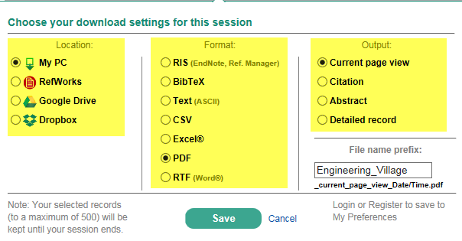
检索结果输出及利用
——Ⅰ. 记录输出
2
常见的输出格式
RIS 格式：
支持多种文献管理软件
TEXT(ASCII)：
纯文本格式
Excel/CSV：
表格格式
PDF： 保留原文风格
RTF(Word)：WORD格式

Slide 53
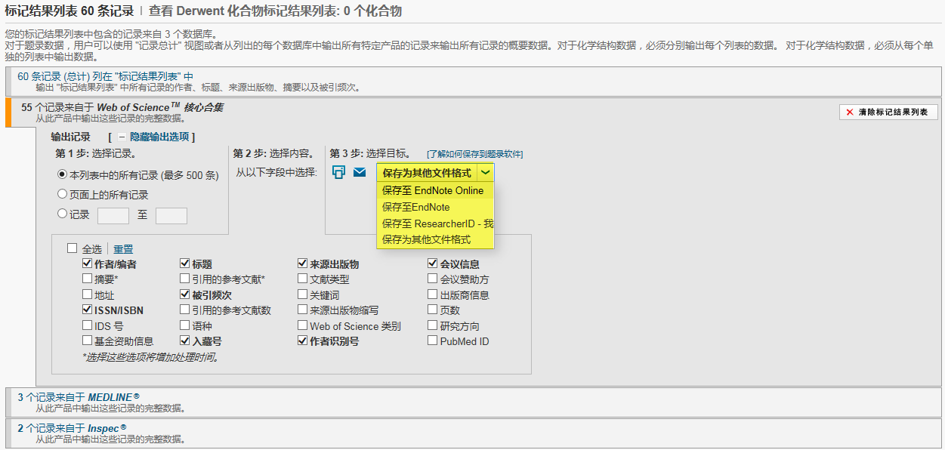
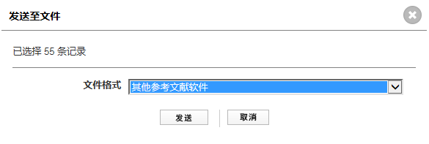

检索结果输出及利用
——Ⅰ. 记录输出

Slide 54
检索结果输出及利用
——Ⅱ. 原文获取
通过全文数据库或全文链接直接下载原始文献
通过已经获取的题录信息进一步查找原文
利用图书馆的延伸服务：
咨询馆员：获得检索帮助
馆际互借/文献传递：获取本机构图书馆未收藏的文献

Slide 55

End

